Slide 1
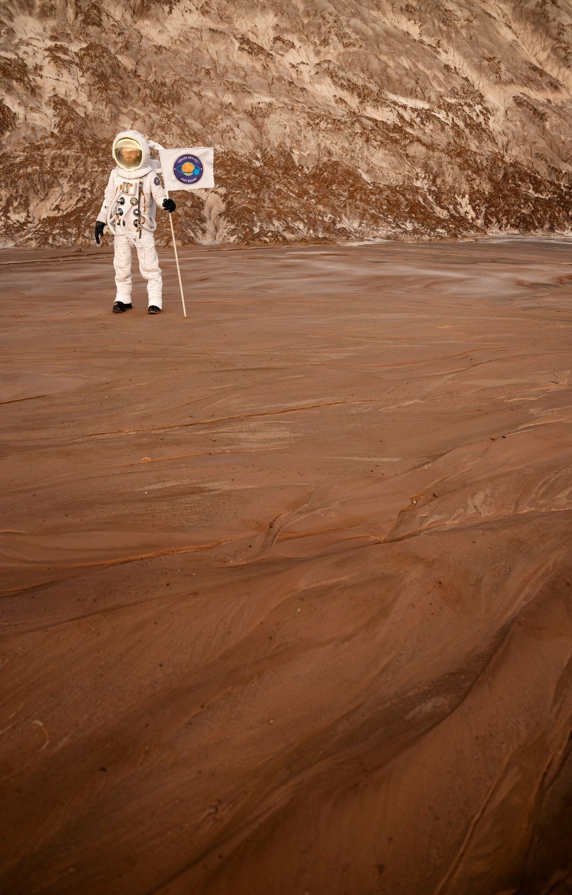
Современные Исследования Космоса: Тенденции и Перспективы

Slide 2
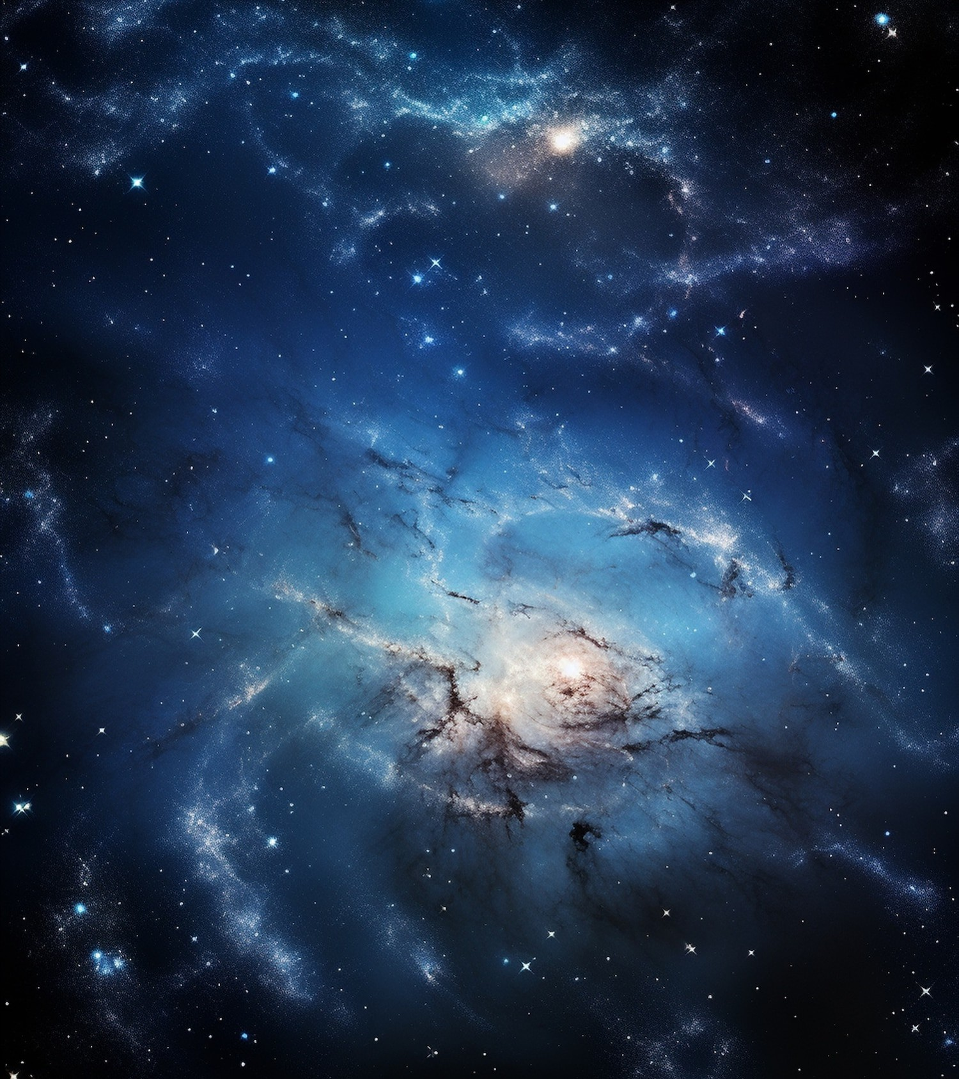



Введение
Современные исследования космоса открывают новые горизонты для и
. В этом докладе мы обсудим ключевые и
в области космических исследований, а также их влияние на
.

Slide 3
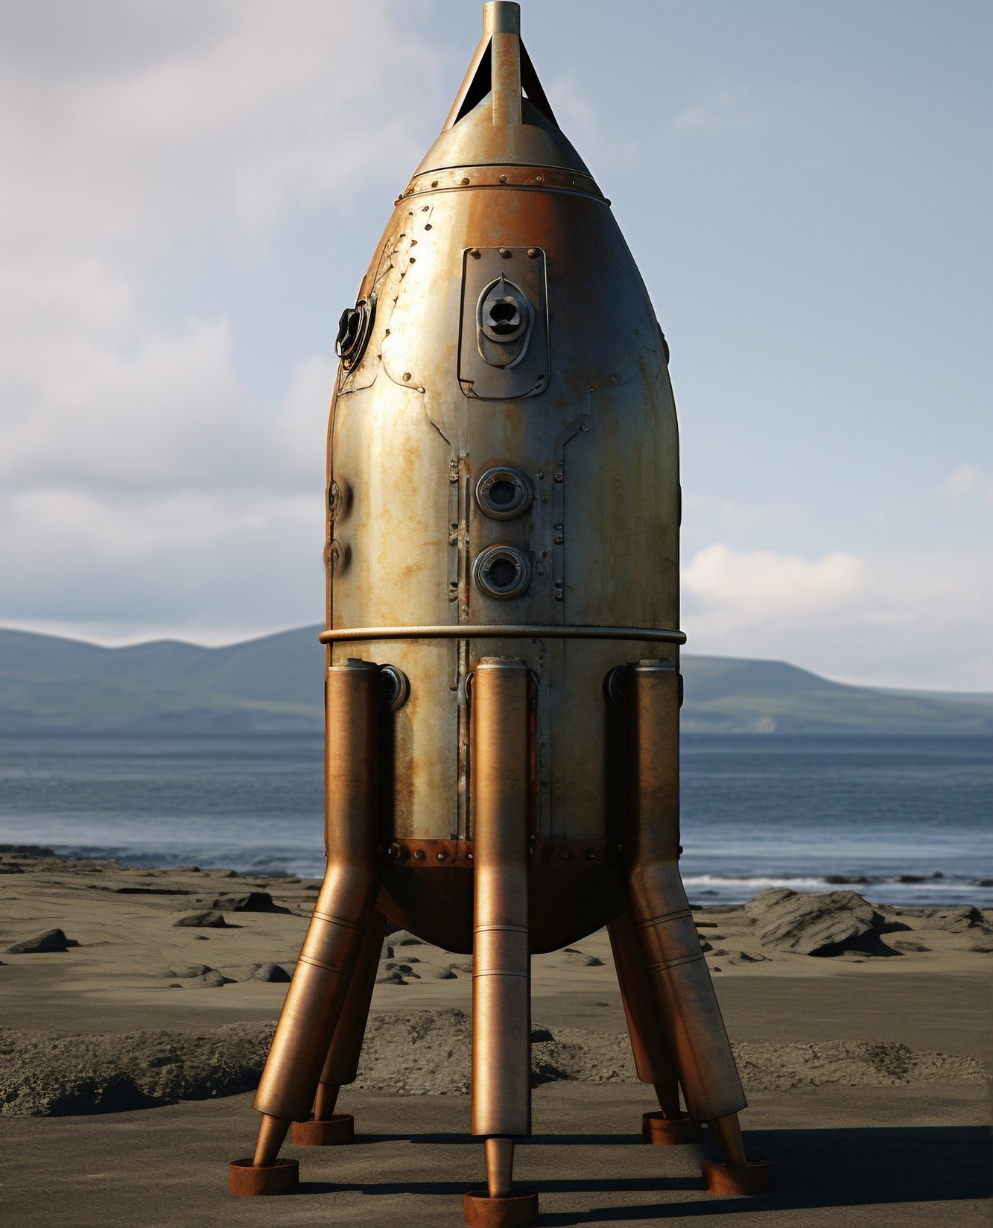



История космических исследований
Космические исследования начали развиваться с
спутников в 20 веке. Эти достижения проложили путь к
миссиям, таким как и , которые продолжают
расширять наши знания о
.

Slide 4
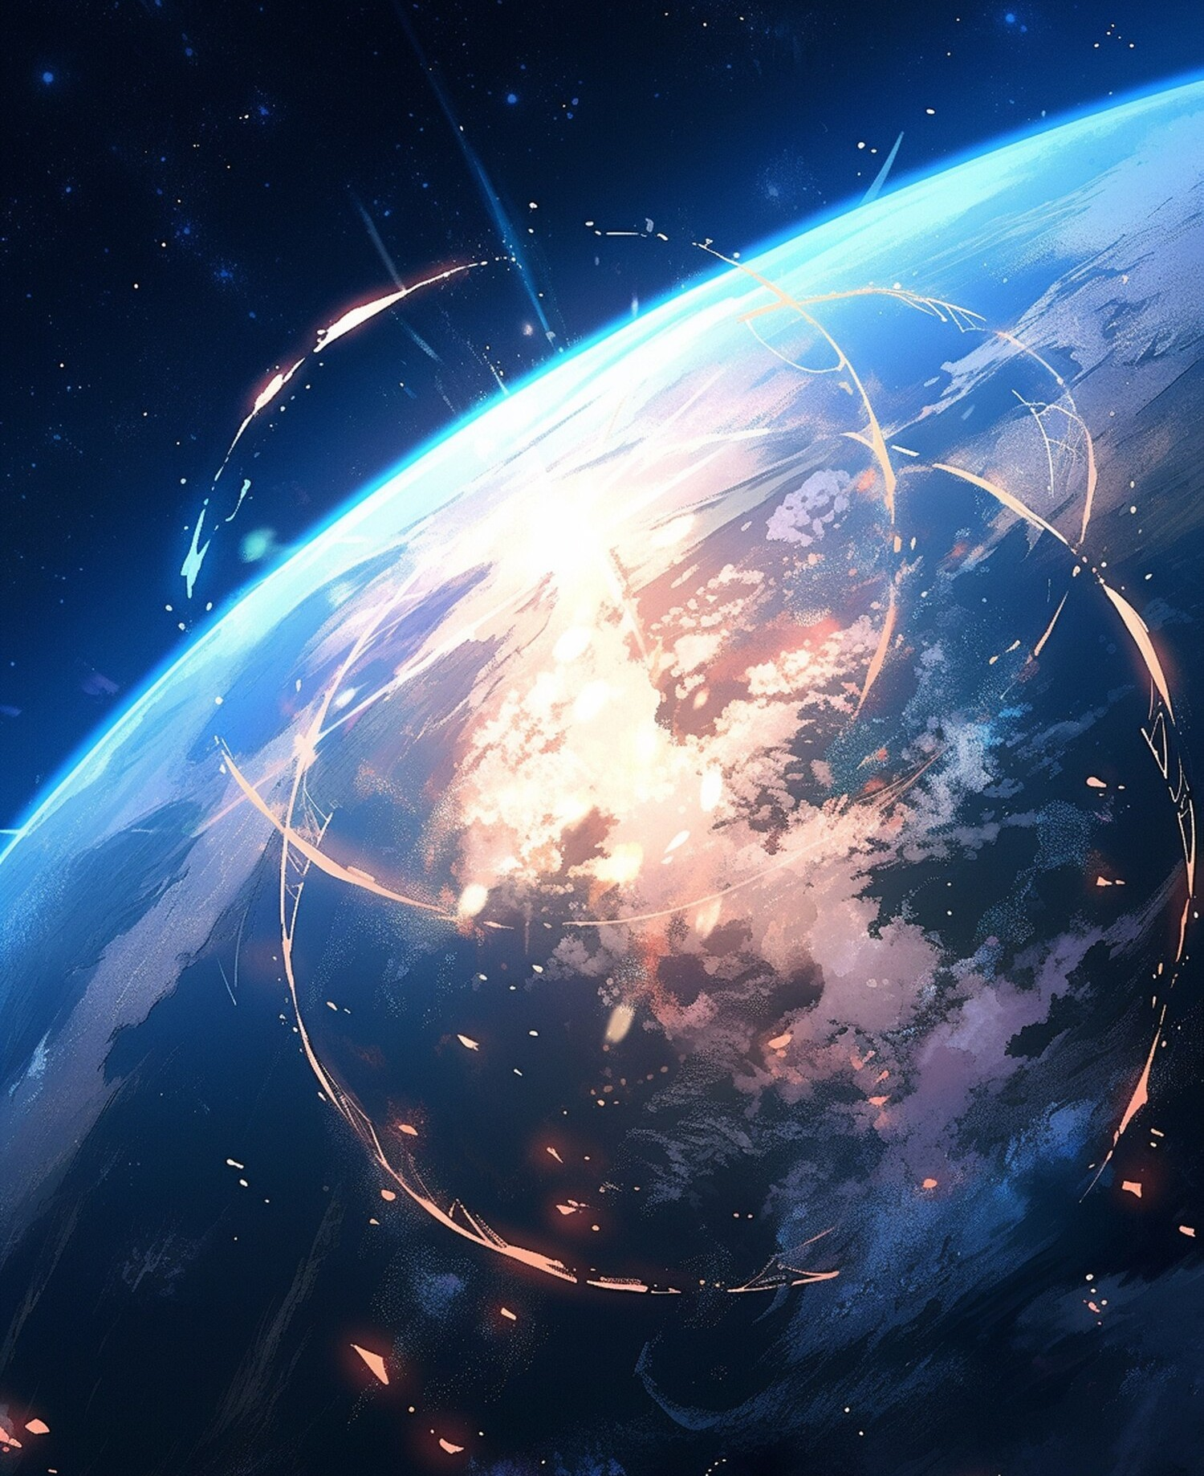





Ключевые технологии
Современные исследования космоса зависят от
, таких как ,
и системы. Эти технологии позволяют ученым собирать данные и исследовать
уголки нашей
.

Slide 5
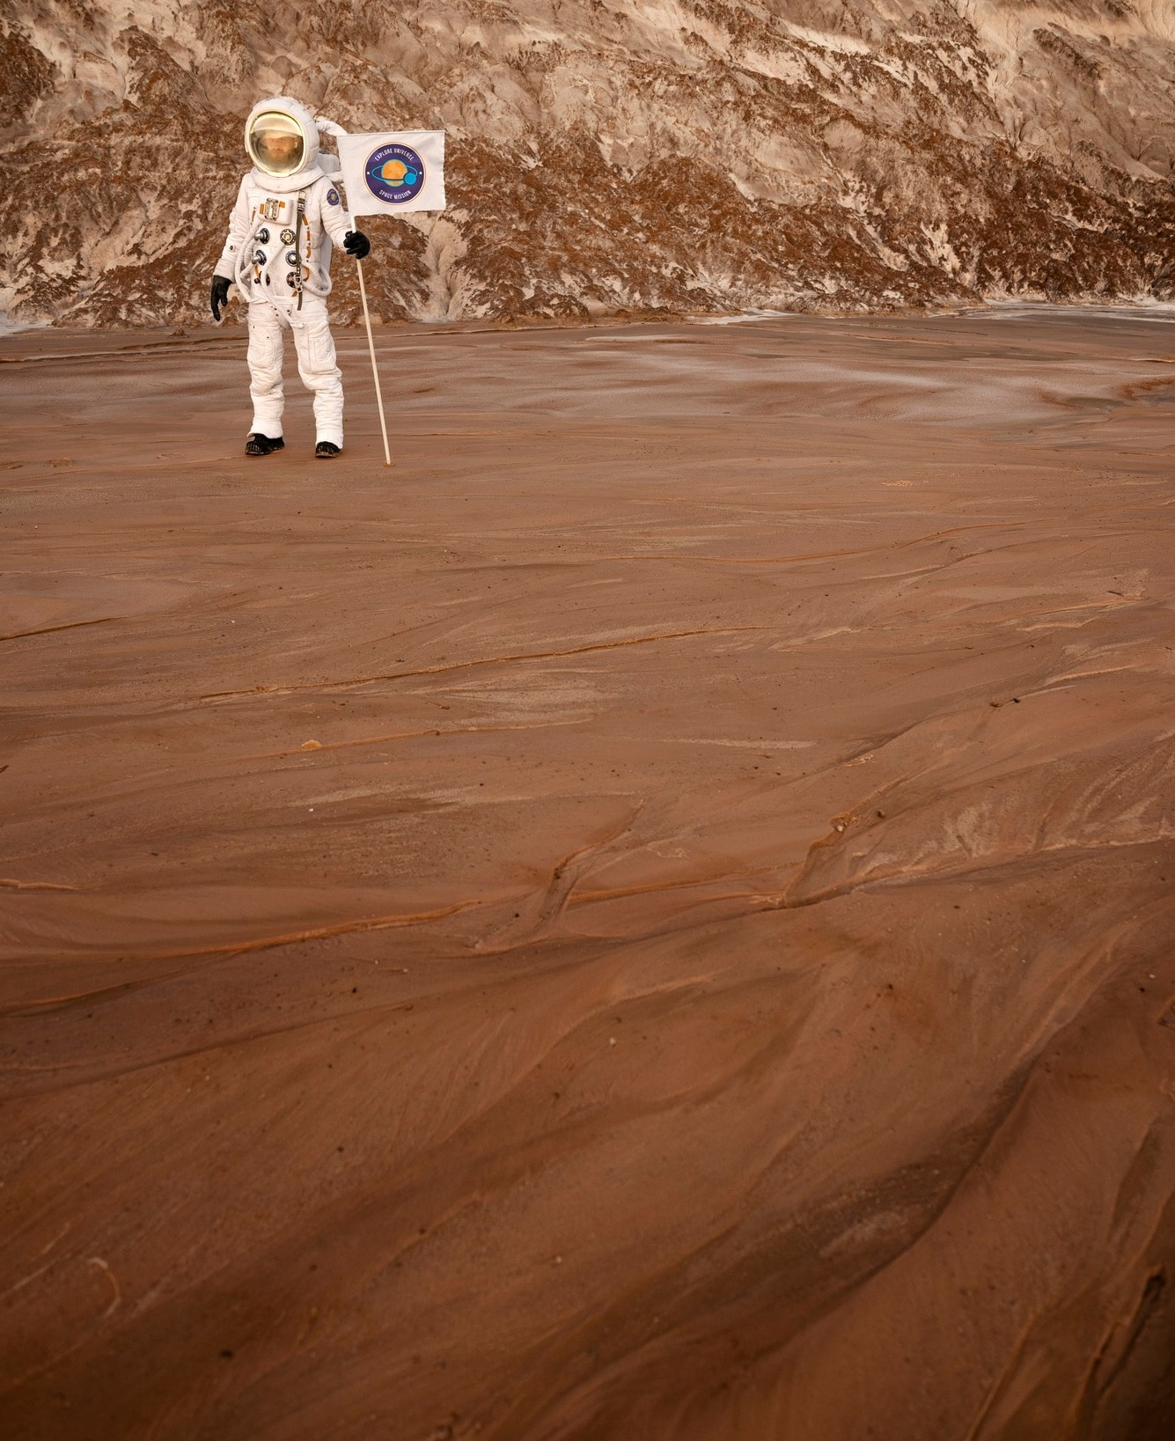





Миссии на Марс
Миссии на представляют собой одну из самых амбициозных задач.
Современные и
помогают исследовать поверхность планеты и искать жизни, что открывает новые возможности для .

Slide 6
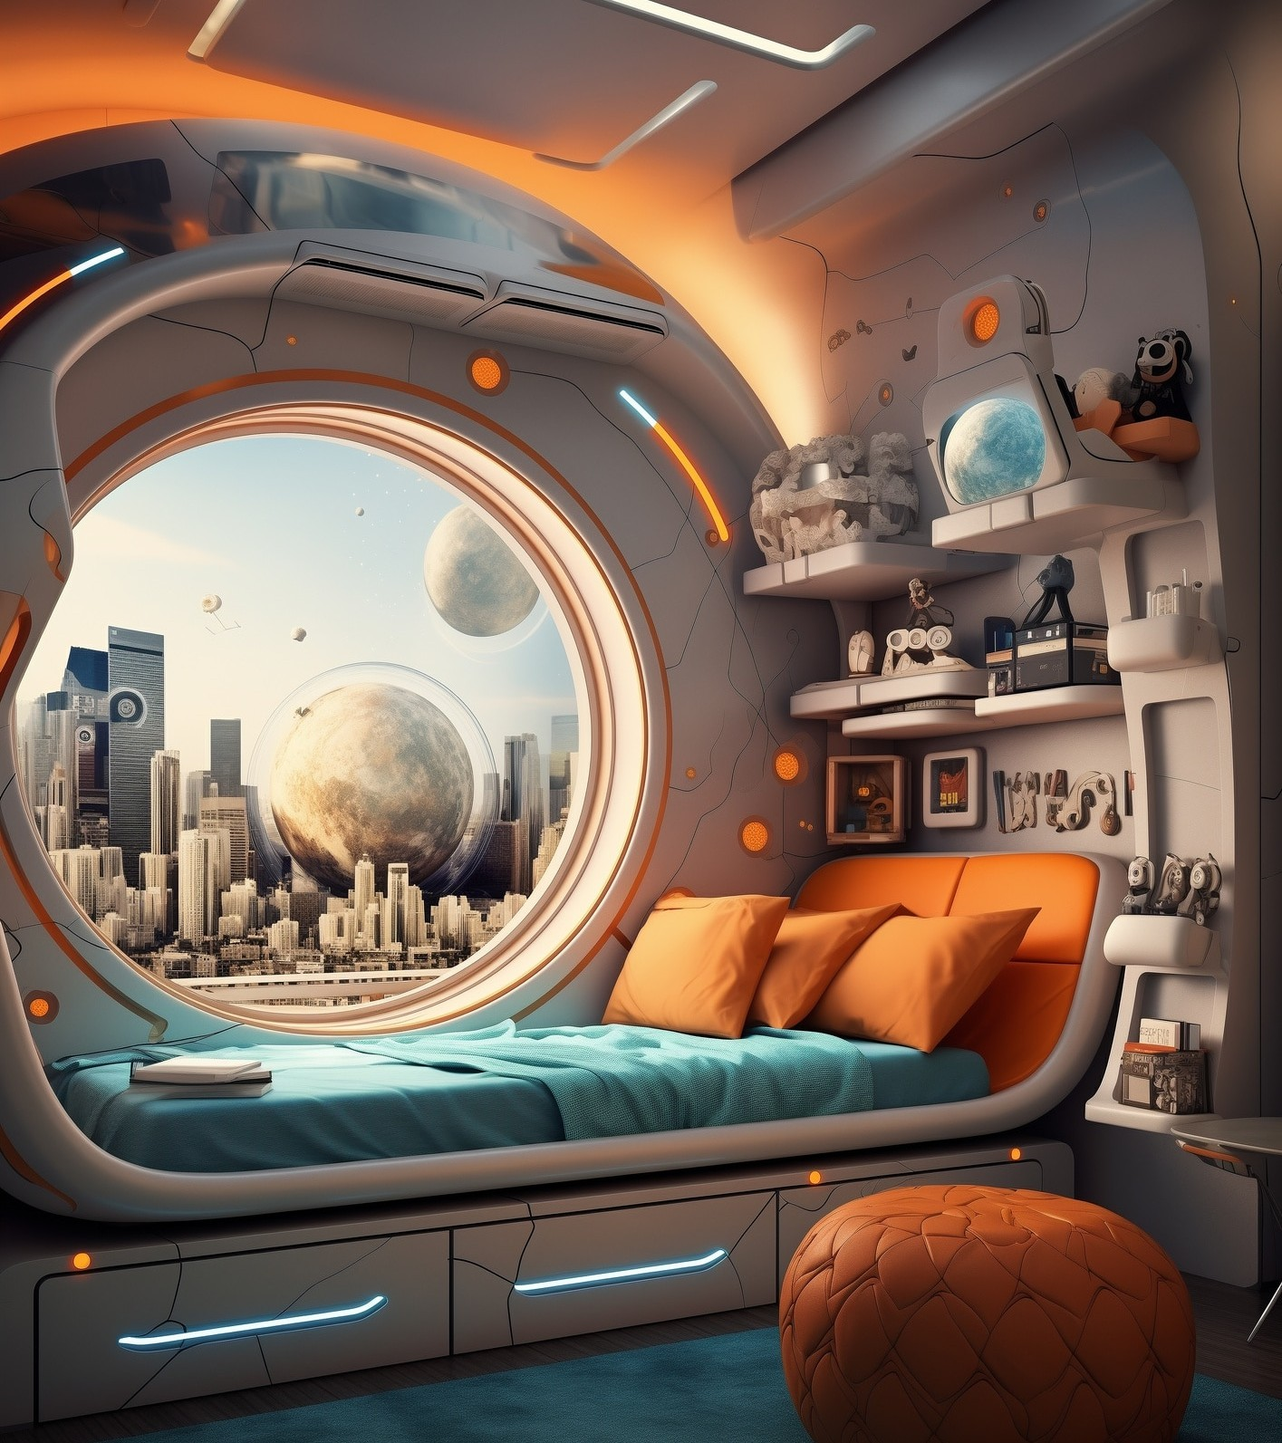





Космический туризм
Космический туризм становится реальностью благодаря
. Это создает новые
возможности для и в космос, а также
поднимает вопросы о
и .

Slide 7
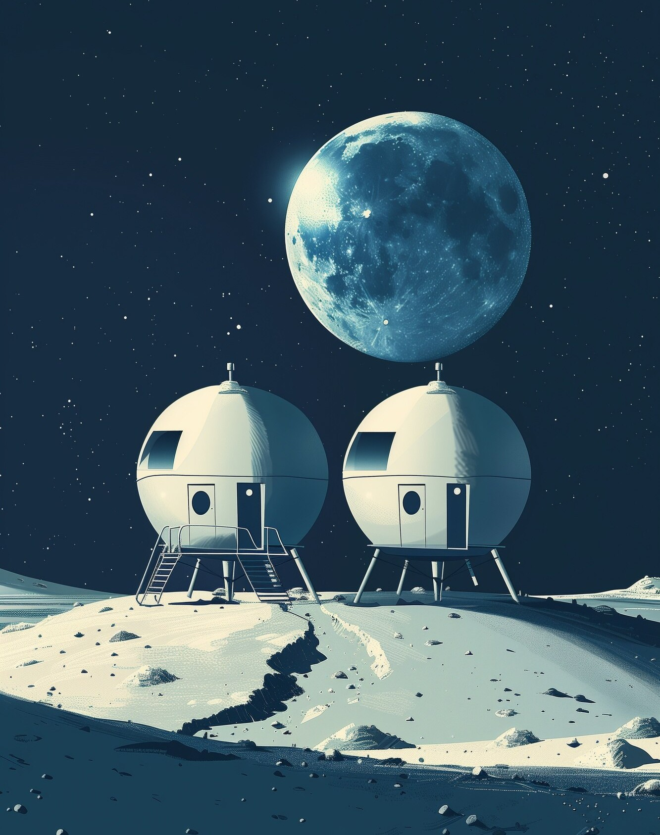




Исследование Луны
Луна снова в центре внимания. Современные
исследования направлены на ресурсов, таких как и
её
, которые
могут поддержать будущие
дальше.
на и

Slide 8
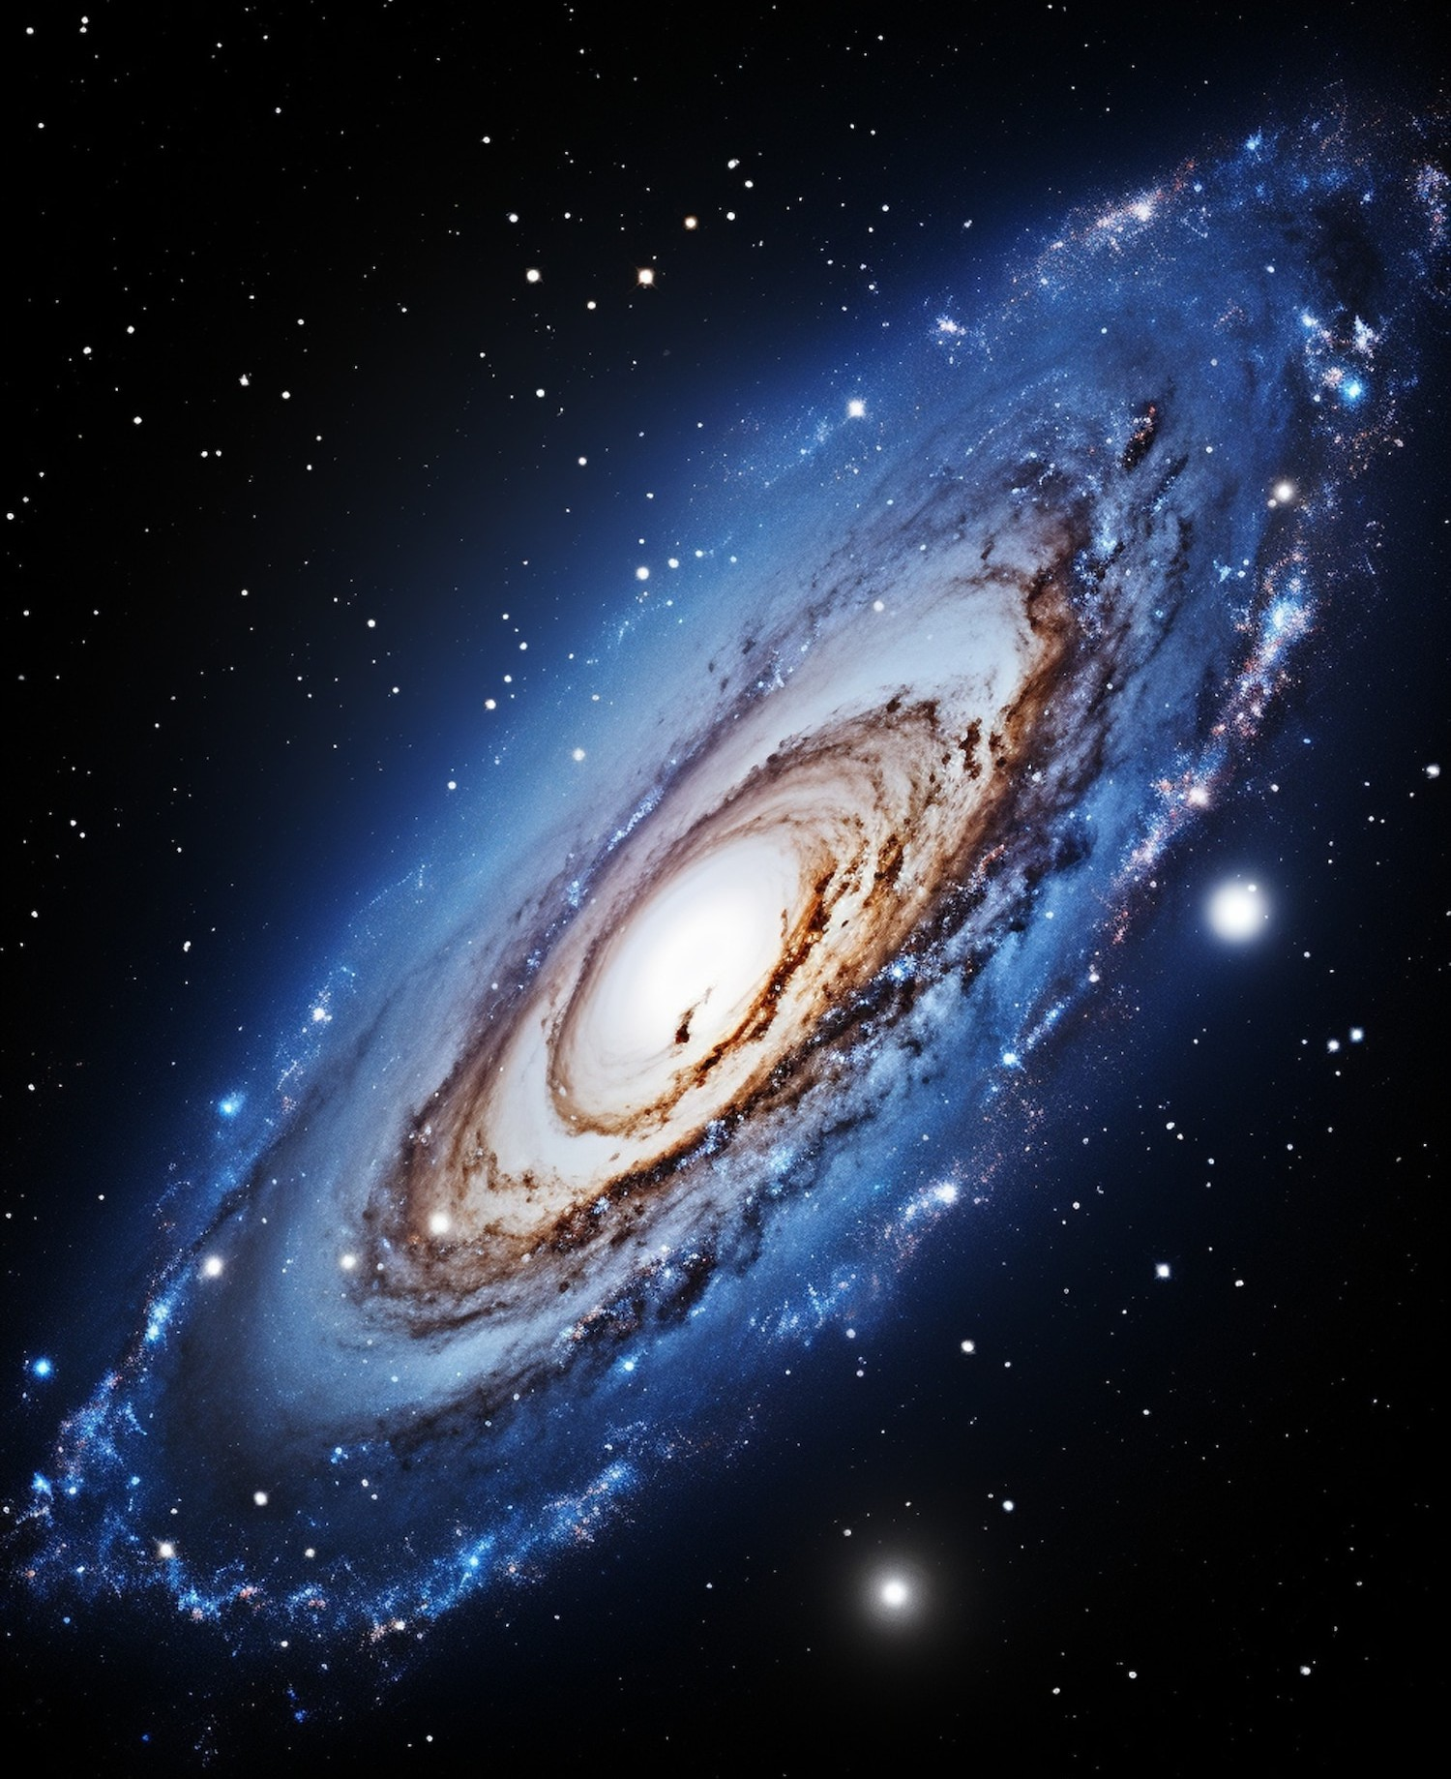




Космические телескопы
Космические телескопы, такие как
и , предоставляют уникальные данные о ,
звездах и экзопланетах. Они играют ключевую роль в расширении нашего понимания .

Slide 9
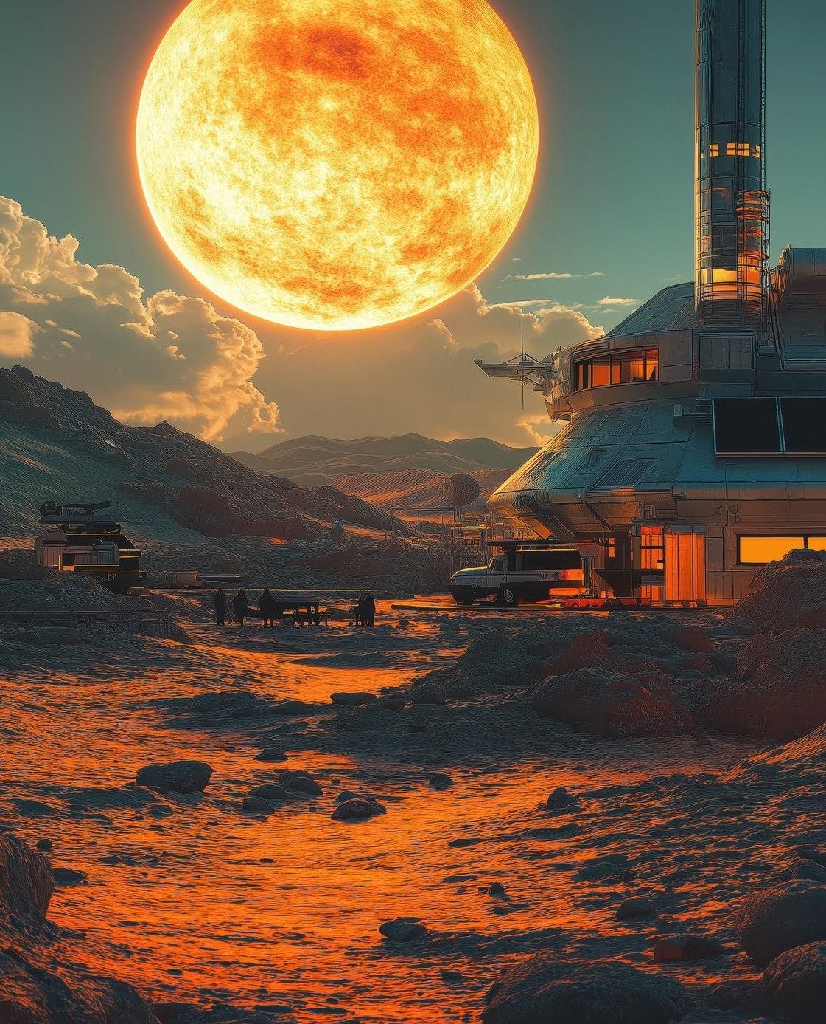

Экзопланеты
Исследования экзопланет открывают новые горизонты в поиске за пределами Земли.
Ученые используют
для их обнаружения и анализа, что может изменить наше понимание о
во .

Slide 10



Космическое сотрудничество
Международное сотрудничество в космосе становится все более важным. Проекты, такие как
, демонстрируют, как страны могут объединять усилия для достижения в .

Slide 11


Будущее космических
исследований
Будущее космических исследований обещает быть .
Ожидается, что новые технологии и
приведут к значительным открытиям, которые изменят наше понимание о
и нашей роли в ней.

Slide 12





Вызовы и риски
Несмотря на достижения, исследования космоса сталкиваются
с
и
в себя
. Это включает
,
и
последствия, которые необходимо учитывать для устойчивого будущего.

Slide 13


Заключение
Современные исследования космоса открывают новые горизонты и возможности для . Важно продолжать в науку и технологии, чтобы преодолевать и использовать , которые предоставляет космос.

Slide 14
Thanks!
Do you have any questions? youremail@email.com
+91 620 421 838
www.yourwebsite.com @yourusername

